Slide 1
不動產投資分析-房地產市場概論
郭燿禎 博士

Slide 2

課程章節
第一節房地產
第二節房地產市場
第三節房地產次市場

Slide 3

第一節 房地產

Slide 4

房地產之定義與範圍
定義
  房地產(民間通俗說法) vs. 不動產(正式的法律用語)
  民法第66條:
    稱不動產者，謂土地及其定著物。 不動產之出產物，尚未分離者，為該不動產之部分。
範圍
  土地: 尚未開發的素地
  土地之定著物:
    土地改良物:
      建築改良物
      農作改良物
    非土地改良物
  不動產的範圍明顯較房地產廣泛

Slide 5
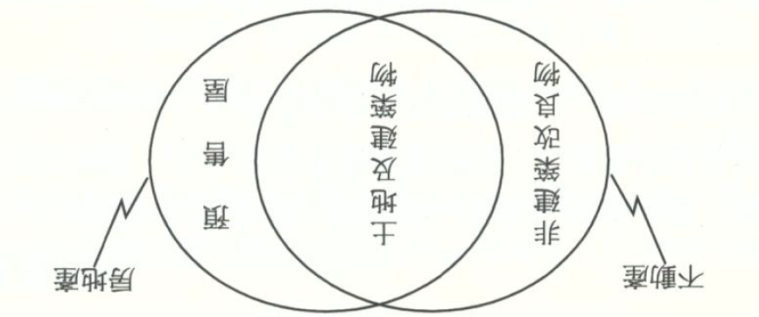
不動產與房地產之範圍

Slide 6
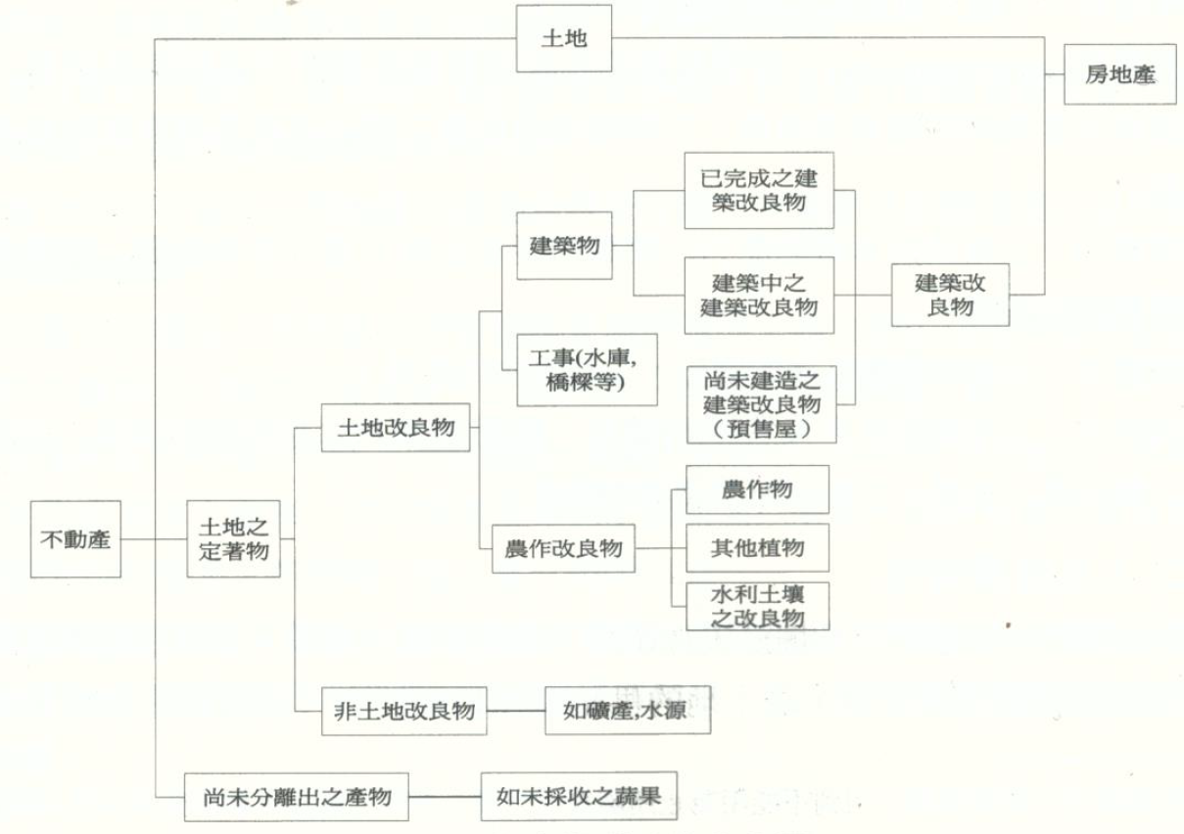
不動產與房地產之內涵

Slide 7


房地產之特性
自然實質特性
  數量固定
  不可移動
  耐久性
  異質性
  積載力
  滋養力
  供給力
人文經濟特性
  供給彈性小
  昂貴性
  消費財兼投資財
  投資改良的可能性
  用途多樣性
  社經位置的可變性
  分割合併的可能性
  所有權可分割性
  所有權與其他物權共存性
  商品兼具價格交叉彈性
  開發使用具外部性

Slide 8
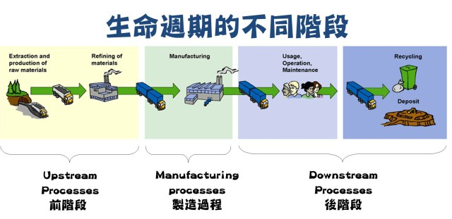
房地產生命週期
階段/內容 | 執照 | 參與者 | 角色 | 證照
投資 | 雜項建照 | 土地開發者 | 取得開發所需土地 | 無
 |  | 建設公司 | 募集房地產開發所需資金，並整合相關不動產專業，進行產品定位 | 無
 |  | 不動產估價師 | 土地估價 | 不動產估價師
 |  | 金融機構 | 土地融資 | 無
規劃/生產 | 建照執照 | 建築師 | 建築物與社區之規畫設計 | 建築師
 |  | 營造廠 | 房屋施工建照 | 土木、結構、測量、水利技師
 |  | 金融機構 | 建築融資 | 無
交易 | 無 | 代銷公司 | 企劃、廣告、房屋銷售、簽約 | 不動產經紀人
 |  | 地政士 | 產權移轉 | 地政士
 |  | 金融保險機構 | 房屋貸款、保險 | 無

Slide 9
房地產生命週期(續)
階段/內容 | 執照 | 參與者 | 角色 | 證照
使用 | 使用執照 | 物業管理公司 | 房地產與社區管理維護 | 無
 |  | 裝潢公司 | 室內設計、裝潢 | 無
 |  | 搬家公司 | 協助家戶搬遷 | 無
中古交易 | 無 | 仲介公司 | 房屋銷售、簽約、履約保證 | 不動產經紀人
更新 | 拆除執照 | 都市更新公司或建設公司 | 籌畫更新流程與協調參與者 | 無
 |  | 不動產估價師 | 房地產與權利估價 | 不動產估價師

Slide 10
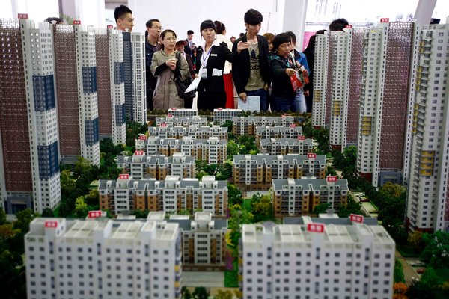
第二節 房地產市場

Slide 11
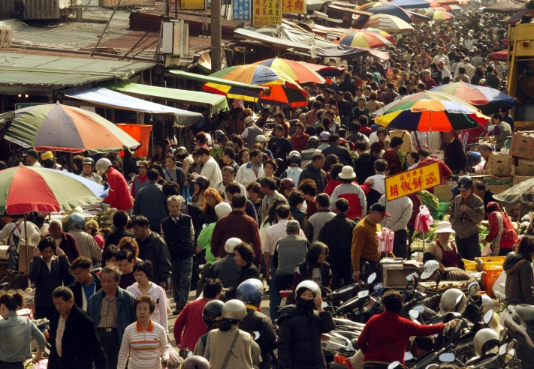
市場
市場定義: 提供財貨或勞務之供需雙方完成交易之任何場所，不侷限於特定或實質的空間
  實體的空間市集: 例如傳統市場、夜市、跳蚤市場
  抽象的虛擬空間: 例如股票市場、電子商務網路市場
市場成立的要件
  市場中需有供給者(賣方)、需求者(買方)
  買賣雙方互易的金錢及財貨，協議成交時決定互易的價格和數量
房地產市場的定義?

Slide 12
房地產市場
房地產市場定義: 房地產之實體、服務或產權為交易標的所形成之市場
  供需雙方參酌房地產的品質進行價格協議，協議達成時決定成交價及成交量
    房地產的供給者參考市場的需求，提供符合市場可接受條件之房地產
    房地產需求者參考市場上房地產的品質以競價的方式取得房地產
  供需機制與價格機制達成房地產市場均衡

Slide 13
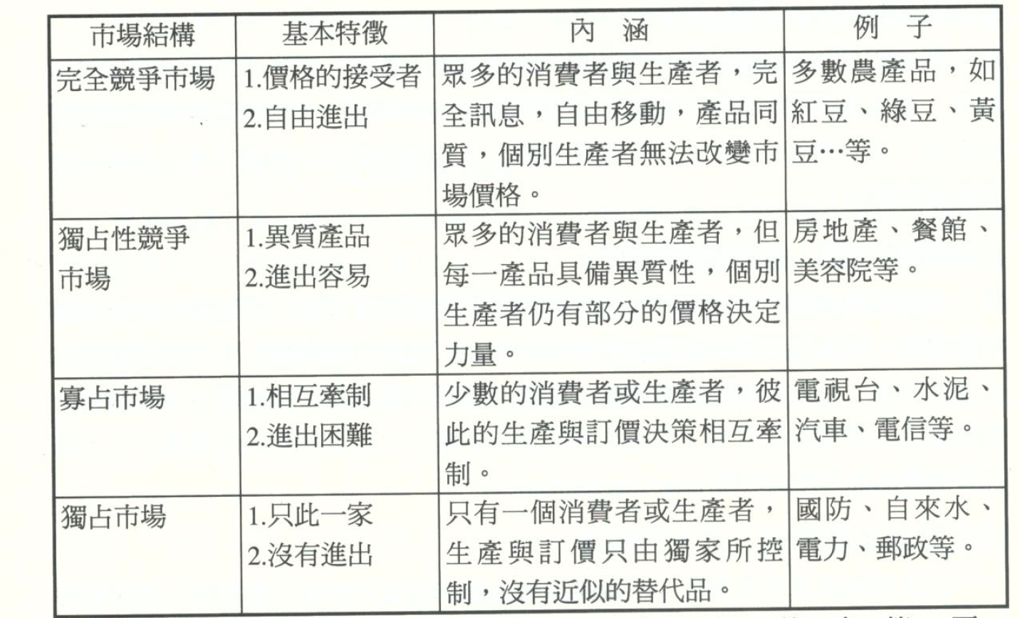
市場結構

Slide 14
完全競爭市場要件
完全訊息: 所有供需雙方都充分了解市場的供需與價格
同質產品: 在消費者眼中各生產者所生產的產品毫無差異
市場決定價格: 個別生產者沒有影響價格的能力，只能接受由市場所決定的價格
不以價格以外的因素做為買賣時的考慮條件: 市場的資源與產品可以自由流通，交易雙方在市場進行選擇時價格市唯一考慮因素，no discrimination。
生產者可以自由進出市場，沒有超額利潤: 只要有利可圖，新生產者可自由地加入這個產業，而經營不善的生產者亦可任意退出。

Slide 15
房地產市場結構與特性
市場資訊不完全
市場分散，具區域性
議價成交，差別取價明顯
交易金額龐大，進入門檻高
供給與需求調整緩慢
景氣波動現象明顯
公共介入性強，政策敏感度高

Slide 16

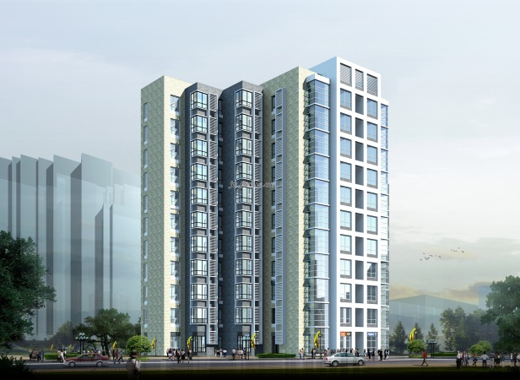
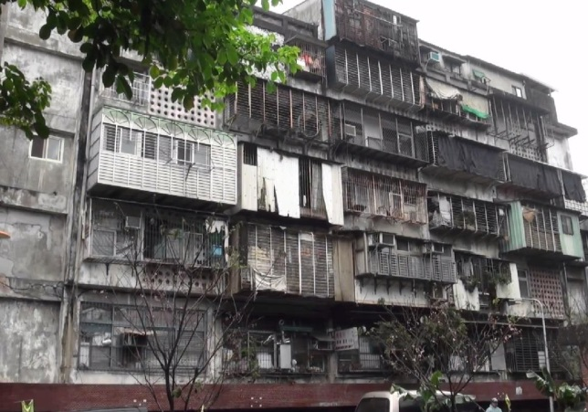
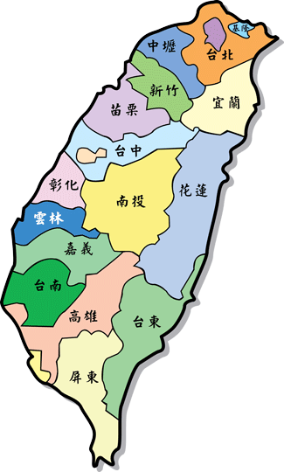
第三節 房地產次市場

Slide 17
房地產次市場
房地產市場
  整體市場包含房地產市場與房地產次市場
房地產市場 vs. 房地產次市場
  分析房地產個體市場的供給和需求，必須以一個特定地區、特定類型的次市場作為分析的基礎
  由於房地產具有異質性與空間僵固性
    使得不同區分方式下的次市場與房地產產品，具有不同的替代與相互競爭程度
    相互的價格與數量之間也具備不同的相互影響關係
  房地產投資決策
    通常依據不同地區的次市場狀況做為判斷當地市場運作趨勢的指標，並參考不同地區的房地產市場價格與相關資訊進行投資交易的決策
    認清投資標的在各種不同次市場之間的資訊與定位
房地產次市場定義: 相關研究以「替代性」為基礎
  一組具相當替代性的房地產所構成的集合或市場，且與其他房地產集合或次市場具有相對較低的替代性
  例如自有獨棟透天的住宅市場與出租的住宅大樓市場，分別屬於不同的房地產次市場
    產品的坪數、建築形態、房廳位數、房間數、車位、公共設施、基地大小、價格或租金等有很大的差異，所訴求的消費者亦屬不同的族群
    因此二個次市場的供給、需求和價格、數量不宜混為一談
  某一家戶的家計負責人在台北工作，其小孩亦在台北就讀，就會考慮在台北市或新北市等替代性高的房地產次市場搜尋，而不會考慮台中或高雄的房地產次市場
  次市場區分屬性
    類型(成屋或預售屋、住宅或辦公)、區位(台中或台北、三峽或南港)、權屬(自有或出租)、價格

Slide 18

市場細分
房地產市場可細分為若干個較小的次市場。
  從供給面把房地產分為若干個較小、較同質的次市場的過程
    使用型態次市場
    空間次市場
    權屬次市場
    交易型態次市場
    產品次市場
    價格次市場

Slide 19
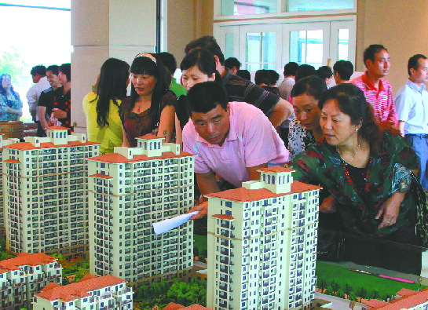
市場區隔
將房地產消費者依照其人口屬性、偏好等區分為較小的不同族群
從需求面即購屋者角度進行次市場分析
  家戶特性次市場
  經濟變數次市場
  心理變數次市場

Slide 20
補充資料

Slide 21
Property Rights (財產權利) and Estates (地產)
Real property (不動產) vs. personal property (動產)
Estates (地產)
  Based on Rights: Possession (目前持有) vs. Not in Possession (未來持有)
  Based on Possession and Use: Freehold (無限制日期) vs. Leasehold(有規範期間)
Possessory estates
  Freehold
    Fee Simple Estates (無限制可被繼承及買賣地產)
    Life Estates (隨著所有人的生命結束即終止)

Slide 22
Additional Interests
An interest is a right or claim on real property, its revenues, or production.
  A common example of an interest is when an owner of real estate pledges or encumbers his property as a condition for obtaining a mortgage. The lender is said to have a secured interest.
An easement is a nonpossessory interest in land. The right is for the use of the land for a special purpose.
  Examples include rights of way for road access and utility lines.

Slide 23
Title(產權) Assurance
Title Assurance
The Meaning of Title
  Abstract Term (縮寫)
  Quantity of Rights Conveyed (權利移轉)
  Abstract of Title (產權摘要)

Slide 24
Title Assurance
Deeds (產權移轉契約)
  Grantor & Grantee
  General Warranty Deed
    Covenant (契約) that the grantor has good title
    Covenant that the grantor has the right to convey the property
    Covenant to compensate the grantee for loss of property or eviction as a result of a superior claim
    No encumbrances (設定; 例如抵押設定) on title except those noted

Slide 25
Title Assurance
Deeds
  Special Warranty Deed
    Limits the covenants to the ownership duration of the current grantor.
    No guarantees on the ownership of prior grantors.
  Bargain and Sale Deed
    Conveys property without seller warranties
    Sometimes called an “as-is” deed

Slide 26
Title Assurance
Deeds
  Sheriff’s Deed-Trustee Deed
    Bargain and sale deed received by a buyer from a foreclosure or other forced sale by sheriff or trustee
    No warranties are added
  Quitclaim Deed
    No Covenants
    The least protection to the grantee
    Grantor conveys whatever right “may exist”

Slide 27
Title Assurance
Abstract & Opinion
  Title search
  Study of relevant records
  Lawyer’s opinion on title
    Is it good and marketable?
    Are there any clouds on title?
    Is there a break in the chain of title?

Slide 28
Title Insurance
Why Title Insurance and not Abstract and Opinion?
Definite contract liability to the premium payer
Reserves sufficient to meet insured losses
Supervision by an agency of the state
Protection to the policyholder against financial loss because of any kind of title defect, disclosed or hidden
While an abstract and opinion method may still be used because of cost considerations, in general title insurance is used. As a general rule, lenders will require that a buyer use title insurance.

Slide 29
Title Assurance
Title Insurance
  One time premium
  Unseen Hazards in the Public Record
    Risk is spread among many property owners
  Owners’ Policy
    Insures the interest of a new owner
  Lender’s Policy
    Insures the interest of the lender

Slide 30
Recording Acts
Recording protects the interest of the owner
Constructive Notice
  A person is deemed to have whatever information is in the public record
Mechanics Liens
  May be recorded “after the fact”
  Seller’s affidavit
  Lien waiver

Slide 31
Limitations on Property Rights
Government Restrictions
  Police Power
    Zoning, building codes, etc.
  Eminent Domain
    Eminent domain is relatively expansive; depending on the state, government has relatively broad powers on what property they may take possession of through eminent domain and for what purpose.

Slide 32
Limitations on Property Rights
Private Restrictions
  Deed restrictions
  Subdivision restrictions

